Slide 1
Erityispedagoginen tietoperusta (5op)
koontiwebinaari
Tiistai 11.10.2022​
Klo 15 -Erityisopettaja tutkimustiedon äärellä?
klo 15.20 -Tutkimusten​ kertomaa (teht.2.),
Br-työskentely​
Klo 16 - Br-Keskustelussa kuultua ja kohdennetut
Kysymykset
Mitä jäit miettimään?

Slide 2
Mitä ja miten tutkimus voi ratkoa/ratkoo erityisen koettua hankaluutta?

Slide 3
Tutkimuksen luotettavuudesta ja kriittisestä lukutaidosta?
Väärä tulos?
Aino Saarinen etsi väitöskirjassaan (2020) syitä heikentyneisiin oppimistuloksiin. Tutkimuksen tulokset aiheuttivat kohun jo kaksi vuotta ennen väitöstä.
TIEDE-lehti 20.11/20 Alvelo, T. Helsingin kasvatustieteen tiedekunta nolasi itsensä
TIEDE-lehti 6.7/22 Alvelo, T.
Kun väitöskirja tehtiin googlailemalla
Saarinen, A. 2020. Equality in cognitive learning outcomes : the roles of educational practices.
Että mitä?

Slide 4
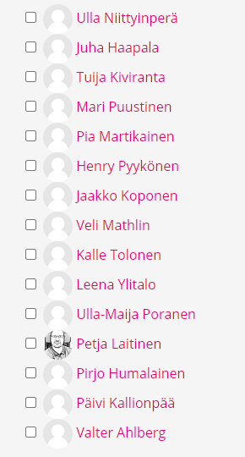
Ajankohtaista erityispedagogiikan alan keskustelussa ja tutkimuksessa?
Jylhä K.
Kiinnostuksen kohteita, tarvitaan tietoa,….
”onko yksilölliset polut vaikuttavampia kuin heterogeenisessä ryhmässä oppiminen.”
”Miksi koulua käydään? Optimaalisen oppimisen hetket koulussa vain 1/3 käytetystä ajasta.”
Mihin ja mitä oppimateriaalia tarvitaan? ”Adaptiivinen/mukautuva/joustava oppimateriaali oppimisen tuki.”
”Oppimisen edellytys riittävät/hyvät metakognitiiviset taidot”
”Mitä koulu voi tehdä/tekee epätasa- arvoisten lähtökohtien tasasaamiseksi?”
Tutkimusote, menetelmät, tiedonmuodostus,…
Pitkittäistutkimukset
Kansainväliset maatasoiset kohorttitutkimukset
Inkluusio-tutkimus
psykologian ala -Aivotutkimus, vuorovaikutustutkimukset -
Sosiologia – tasa-arvo, saavutettavuus
Notes:
JYU Erityispedagogiikan laitos perustettiin vuonna 1948. Niilo Mäki (JYU Pohjoismaiden ensimmäisenä erityispedagogiikan profess.).

Slide 5
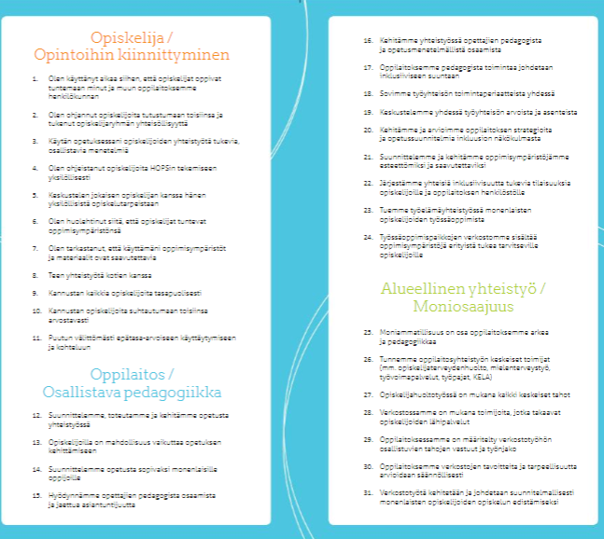
Tehtävä 1. aineistoa

Slide 6
Kirjoita chattiin tehtävässä 2. tarkastelemasi tutkimuksen nimitiedot

Slide 7
Breakroom-työskentely: keskustelua, näkökulmia, arviointia, tiedon soveltamista.... 3hlö/br Omat esitykset jakoon!
Tutkimuksen perustiedot ja valintaperuste
Tutkimuksen tulokset ja tulosten käytettävyys omasa työssä?
Mitä jatkotutkimusaiheita esität aiheesta?
Mitä muita tutkimustarpeita tunnistat omassa työssäsi ja työympäristössäsi erityisen tuen ja/tai erityisopetuksen alueella?

Slide 8
Tehtävä 2. | Mihin tutkimukseen perehdyin? | Kysymys
Niittyinperä Ulla | Eila Burns: Tertiary Teachers with Dyslexia as Narrators of Their Professional Life and Indentity | Miten opettajan oma oppimisvaikeus heijastui työhön?
Kiviranta Tuija | Erja Sandberg (2016) ADHD perheessä: Opetus-, sosiaali- ja terveystoimen tukimuodot ja niiden koettu vaikutus . | Miten tutkijan oma rooli kohderyhmään kuuluvana "häivytettiin"?
Haapala Juha | -
Puustinen Susanna | Äikäs Aino (2012). Toiselta asteelta eteenpäin Narratiivinen tutkimus vaikeavammaisen nuoren aikuisen koulutuksesta ja työllistymisestä | Miten tutkimuksen eettisyys varmistettiin?
Ylitalo Leena | Tarkkaavuuden, itsesäätelyn ja toiminnan ohjauksen vaikeudet | `Miten ADHD määritettiin?
Humalainen Pirjo | Leena Kaikkonen (toim.) “Ammatilliset erityisopettajat oman työnsä asiantuntijoina - tutkimus ammatillisten erityisopettajien työstä” | Miten erityisopettajan työn tulevaisuus näyttäytyi 2010 raportin mukaan?
Jylhä Karoliina | Elisa Salmi: Motivaatio, oppimisvaikeudet ja ammatillisten opintojen loppuun suorittaminen. | Miksi motivaatio on niin tärkeä osa oppimista?

Slide 9
Tehtävä 2. | Mihin tutkimukseen perehdyin? | Kysymys
Martikainen Pia ´ | Anne Karhu: Check-in check-out, tehostettu tuki häiriökäyttäymisen ehkäisemisessä | Mitä lisäarvoa tutkija tavoitteli käsitellessään aineistoa monimenetelmällisesti?
Puustinen Mari | Äikäs Aino 2012: Toiseelta asteelta eteenpäin Narratiivinen tutkimus vaikeavammaisen nuoren aikuisen koulutuksesta jatyöllistymisestä | Mihin asioihin vammaistutkijat kiinnittävät erityisen paljon huomiota tutkimusvalmisteluissaan?
Huoponen Marianne | -
Pyykönen Henri | Erityisopetustaustan yhteyskoulu-uupumukseen ammatillisessa koulutuksessa 2015 | Miksi erityisen tuen opiskelija uupuu? - tytöt - pojat
Poranen Ulla-Maija | -
Laitinen Petja | Ruutu, Piia; Psykiatrisessa erikoissairaanhoidossa hoidettujen lasten ja nuorten koulunkäynnin tukeminen perusopetuksessa ja sairaalaopetuksen koetut vaikutukset koulunkäyntiin. | Sairaalakoulu ja ammatillinen opiskelu? Kokemuksia, näkemyksiä?

Slide 10
Tehtävä 2. | Mihin tutkimukseen perehdyin? | Kysymys
Koponen Jaakko | -
Mathlin Veli | Salmi, E. (2022). Motivaatio, oppimisvaikeudet ja ammatillisten opintojen loppuun suorittaminen. Jyväskylän yliopisto. | Voiko motivaatiota opettaa? Miten jos voi?
Tolonen Kalle | Kiskot vievät elämään -ammatillisessa ja koulutuksellisessa marginaalissa elävien nuorten erilaisia elämänraiteita. Juha Mäki-Ketelä, 2012 | Miksi osa lähtee ja toiset jää? Mitä tekee erityisen tuen opiskelija ja miksi?
Kallionpää Päivi | Kouluviihtyvyys ja siihen liittyvät tekijät peruskoulussa ja toisen asteen opinnoissa. Seija Manninen 2018 | Mitkä tekijät ovat keskeisiä asioita kouluviihtyvyyden kannalta?
Ahlberg Valter | Kouluviihtyvyys ja siihen liittyvät tekijät peruskoulussa ja toisen asteen opinnoissa Seija Manninen, 2018 | Mitä pedagogisia valintoja opettajana teet kouluviihtyvyyden edistämiseksi?

